Slide 1
MEC8211 – Devoir 3
Antoine Payette-Toupin (2090788)
Charlotte Sabrié (2485495)
Loïc Vignaud (2485146)
Répertoire Github : https://github.com/antoine-pt/MEC6212.git

Slide 2

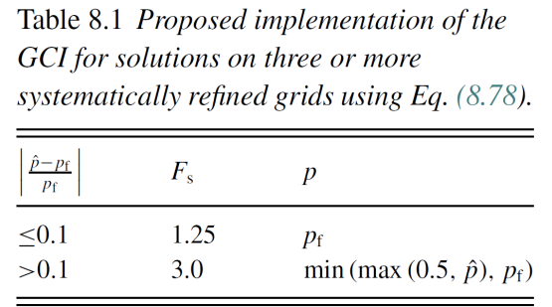
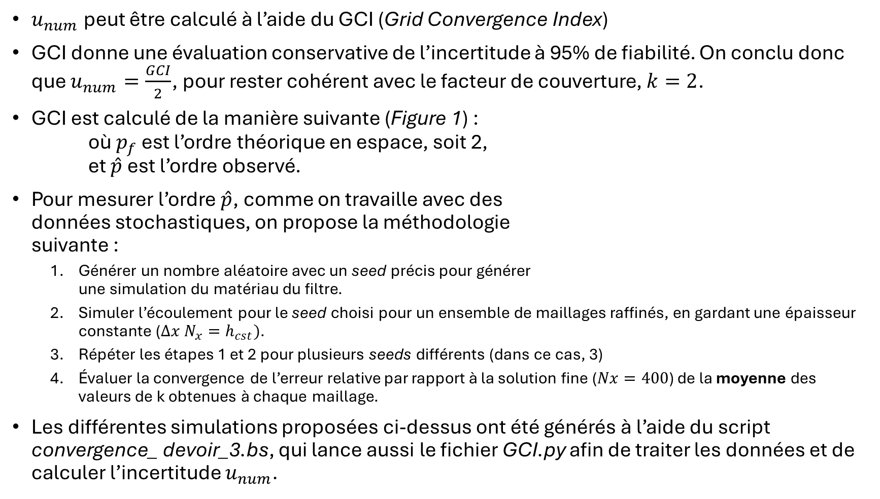
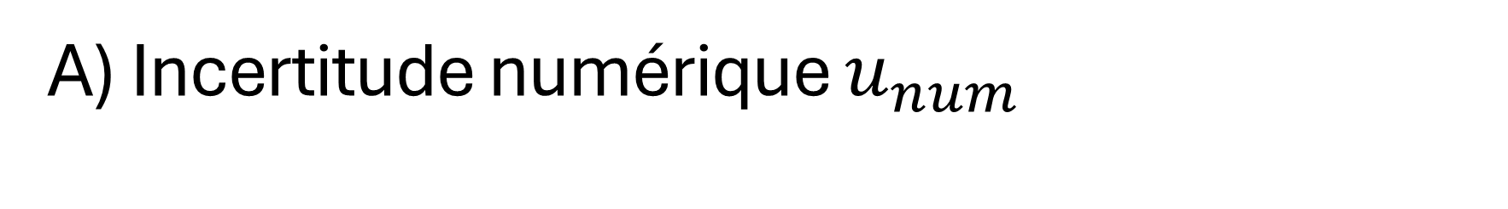
A) Incertitude numérique $u_{num}$
$u_{num}$ peut être calculé à l’aide du GCI (Grid Convergence Index)
GCI donne une évaluation conservative de l’incertitude à 95% de fiabilité. On conclu donc que $u_{num}=\frac{GCI}{2}$, pour rester cohérent avec le facteur de couverture, $k=2$.
GCI est calculé de la manière suivante (Figure 1) : où $p_{f}$ est l’ordre théorique en espace, soit 2, et $\hat{p}$ est l’ordre observé.
Pour mesurer l’ordre $\hat{p}$, comme on travaille avec des données stochastiques, on propose la méthodologie suivante :
Générer un nombre aléatoire avec un seed précis pour générer une simulation du matériau du filtre.
Simuler l’écoulement pour le seed choisi pour un ensemble de maillages raffinés, en gardant une épaisseur constante ($∆x N_{x}=h_{cst})$.
Répéter les étapes 1 et 2 pour plusieurs seeds différents (dans ce cas, 3)
Évaluer la convergence de l’erreur relative par rapport à la solution fine ($Nx=400$) de la moyenne des valeurs de k obtenues à chaque maillage.
Les différentes simulations proposées ci-dessus ont été générés à l’aide du script convergence_ devoir_3.bs, qui lance aussi le fichier GCI.py afin de traiter les données et de calculer l’incertitude $u_{num}$.
Figure 1: Méthodologie de calcul du GCI.

Slide 3
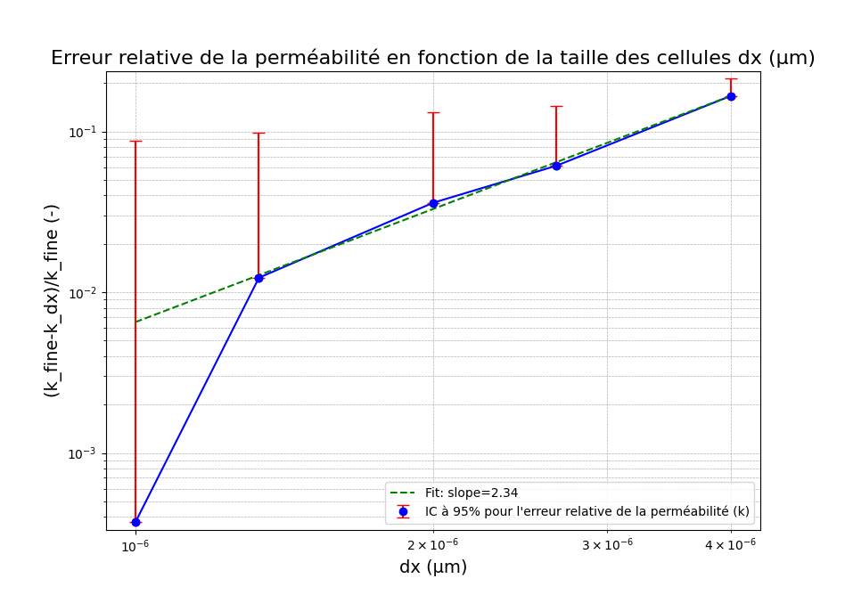
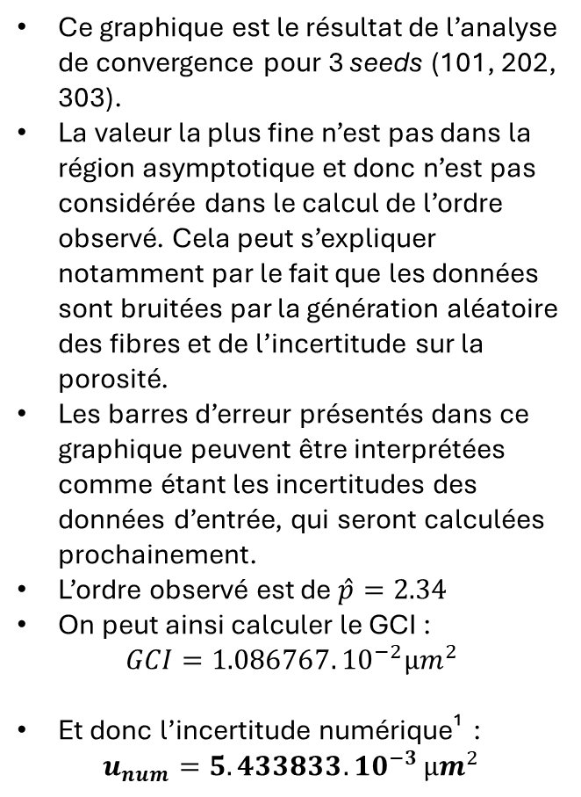
A) Incertitude numérique $u_{num}$
Ce graphique est le résultat de l’analyse de convergence pour 3 seeds (101, 202, 303).
La valeur la plus fine n’est pas dans la région asymptotique et donc n’est pas considérée dans le calcul de l’ordre observé. Cela peut s’expliquer notamment par le fait que les données sont bruitées par la génération aléatoire des fibres et de l’incertitude sur la porosité.
Les barres d’erreur présentés dans ce graphique peuvent être interprétées comme étant les incertitudes des données d’entrée, qui seront calculées prochainement.
L’ordre observé est de $\hat{p}=2.34$
On peut ainsi calculer le GCI : $GCI=1.086767.{10}^{−2}µm^{2}$
Et donc l’incertitude numérique¹ : $u_{num}=5.433833{.10}^{−3}μm^{2}$
Figure 2: Graphique de l’erreur relative de la perméabilité en fonction de la taille des cellules.
¹À noter que les autres incertitudes numériques sont mises à l’écart puisque soit négligeable par rapport à l’ordre de $u_{discretization}$ ($u_{roundoff}, u_{sampling}, u_{iterative}).$

Slide 4
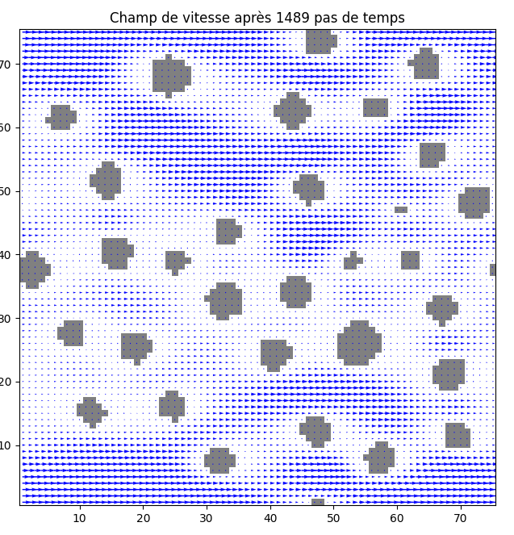
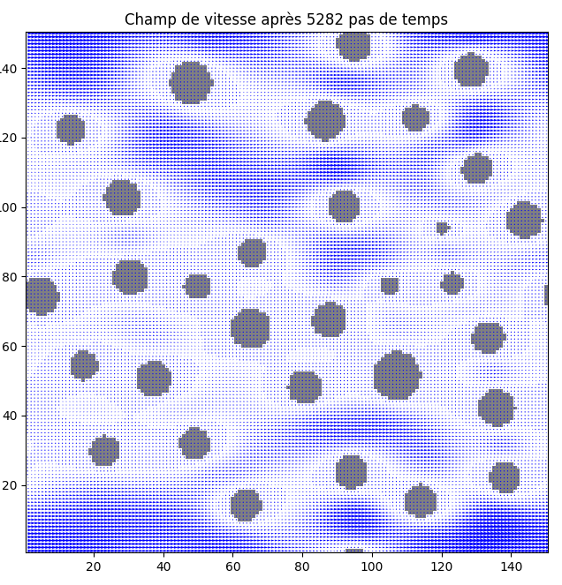
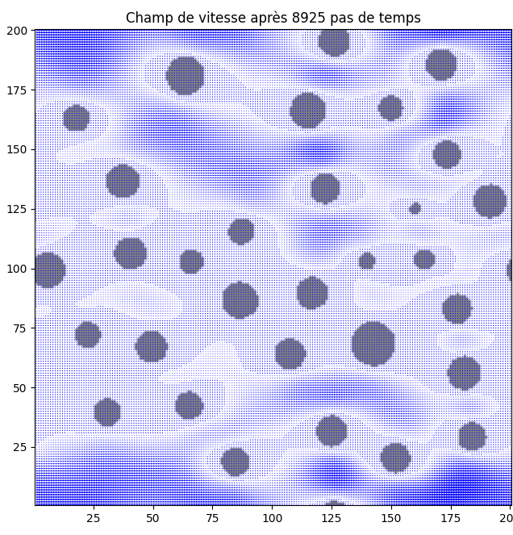
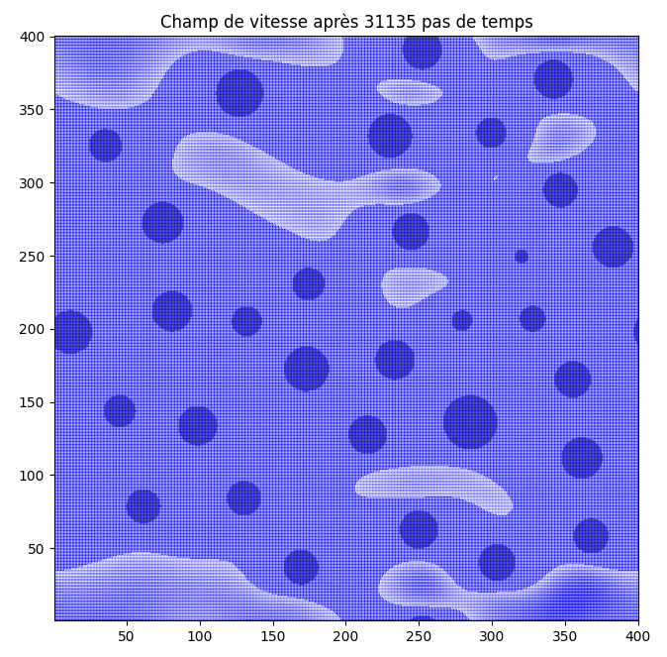
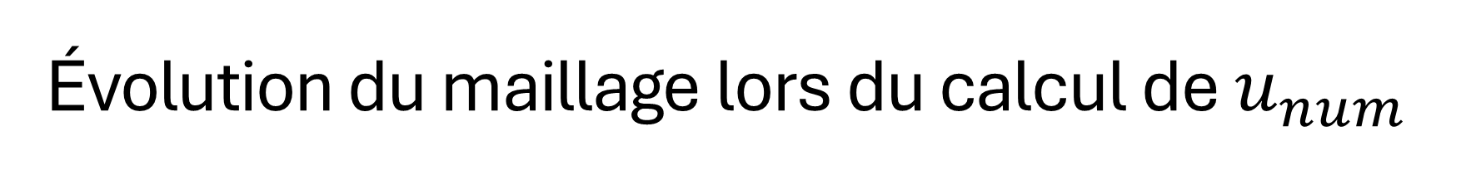
Évolution du maillage lors du calcul de $u_{num}$
Le changement de la valeur Nx ne provoque pas un changement de géométrie (fibres à la même place) mais seulement un raffinement du domaine pour une seed donnée (seed 1 ci-dessous)
Figure 3: Domaines générés en fonction du seed utilisé.
75
150
200
400
Nx

Slide 5
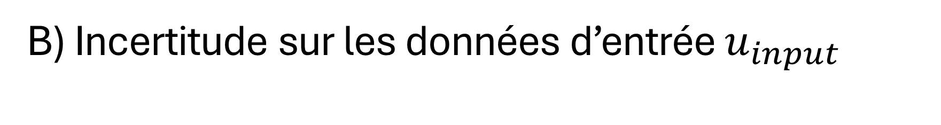
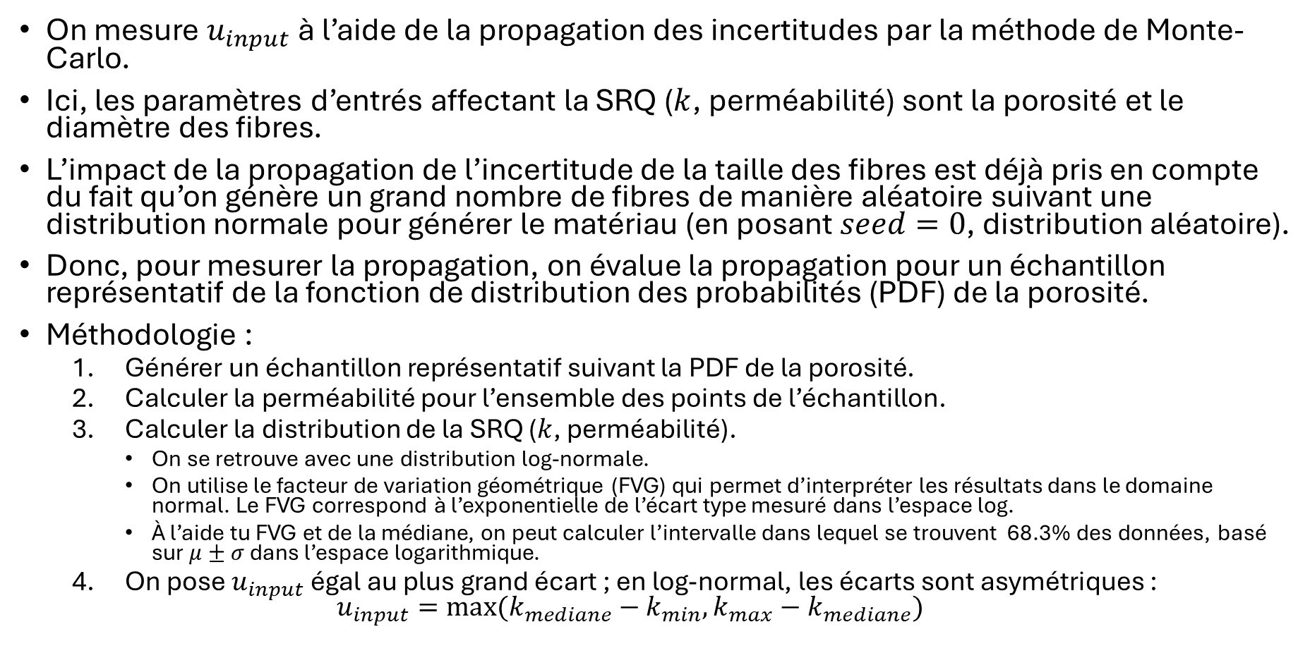
B) Incertitude sur les données d’entrée $u_{input}$
On mesure $u_{input}$ à l’aide de la propagation des incertitudes par la méthode de Monte-Carlo.
Ici, les paramètres d’entrés affectant la SRQ ($k$, perméabilité) sont la porosité et le diamètre des fibres.
L’impact de la propagation de l’incertitude de la taille des fibres est déjà pris en compte du fait qu’on génère un grand nombre de fibres de manière aléatoire suivant une distribution normale pour générer le matériau (en posant $seed=0$, distribution aléatoire).
Donc, pour mesurer la propagation, on évalue la propagation pour un échantillon représentatif de la fonction de distribution des probabilités (PDF) de la porosité.
Méthodologie :
Générer un échantillon représentatif suivant la PDF de la porosité.
Calculer la perméabilité pour l’ensemble des points de l’échantillon.
Calculer la distribution de la SRQ ($k$, perméabilité).
On se retrouve avec une distribution log-normale.
On utilise le facteur de variation géométrique (FVG) qui permet d’interpréter les résultats dans le domaine normal. Le FVG correspond à l’exponentielle de l’écart type mesuré dans l’espace log.
À l’aide tu FVG et de la médiane, on peut calculer l’intervalle dans lequel se trouvent 68.3% des données, basé sur $μ±σ$ dans l’espace logarithmique.
On pose $u_{input}$ égal au plus grand écart ; en log-normal, les écarts sont asymétriques : $u_{input}=max⁡(k_{mediane}−k_{min}, k_{max}−k_{mediane})$

Slide 6
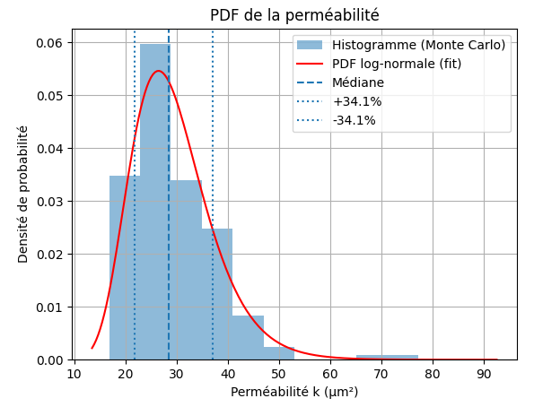
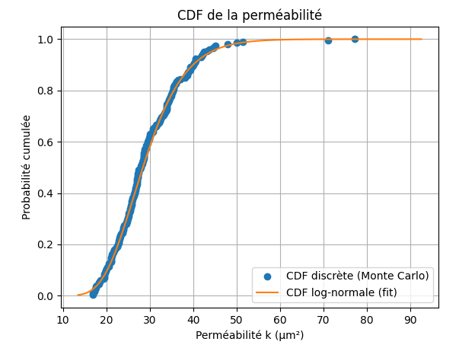
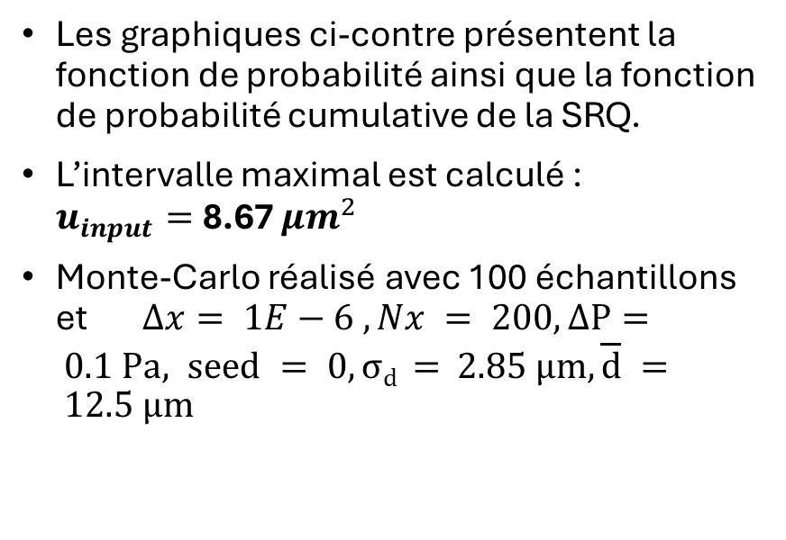
B) Incertitude sur les données d’entrée $u_{input}$
Les graphiques ci-contre présentent la fonction de probabilité ainsi que la fonction de probabilité cumulative de la SRQ.
L’intervalle maximal est calculé : $u_{input}=$8.67 $μm^{2}$
Monte-Carlo réalisé avec 100 échantillons et $Δx= 1E−6 , Nx = 200,ΔP= 0.1 Pa, seed = 0, σd = 2.85 μm,\overline{d} = 12.5 μm$

Slide 7
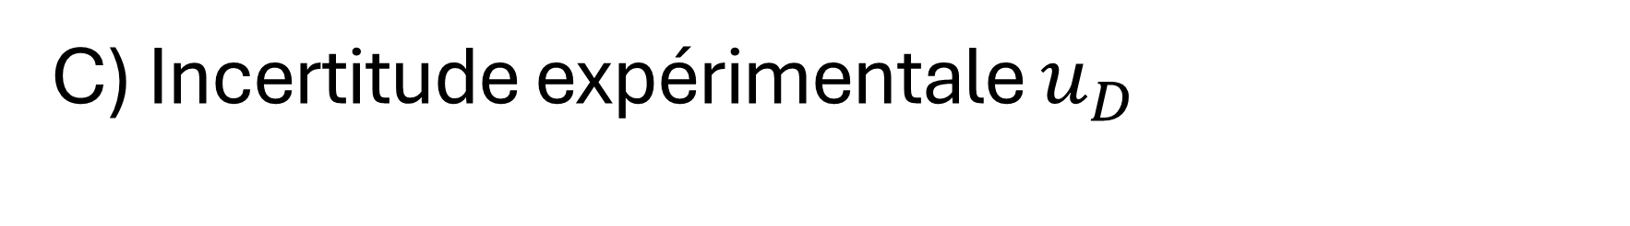
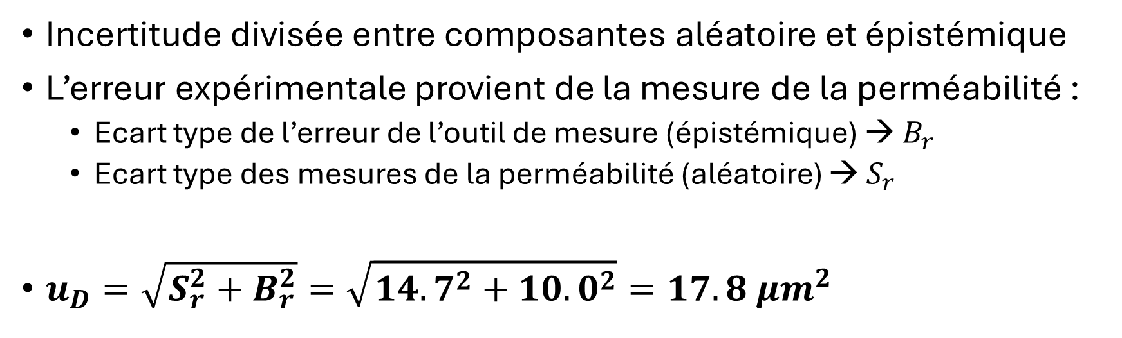
C) Incertitude expérimentale $u_{D}$
Incertitude divisée entre composantes aléatoire et épistémique
L’erreur expérimentale provient de la mesure de la perméabilité :
Ecart type de l’erreur de l’outil de mesure (épistémique) → $B_{r}$
Ecart type des mesures de la perméabilité (aléatoire) → $S_{r}$
$u_{D}=\sqrt{S_{r}^{2}+B_{r}^{2}}=\sqrt{{{14.7}^{2}+10.0}^{2}}=17.8 μm^{2}$

Slide 8
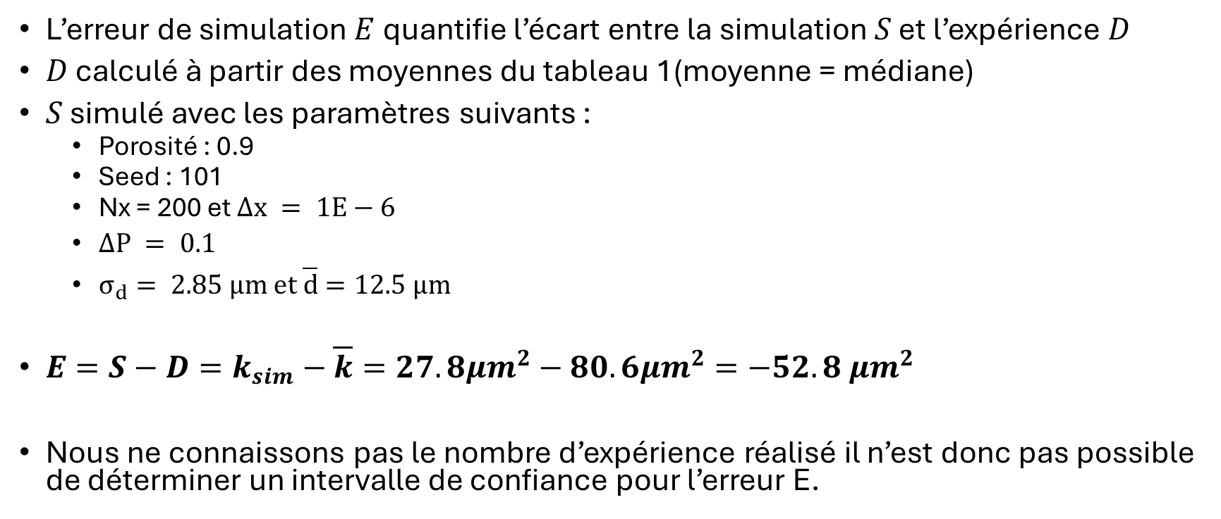
D) Erreur de simulation E
L’erreur de simulation $E$quantifie l’écart entre la simulation $S$ et l’expérience $D$
$D$ calculé à partir des moyennes du tableau 1(moyenne = médiane)
$S$ simulé avec les paramètres suivants :
Porosité : 0.9
Seed : 101
Nx = 200 et $Δx = 1E−6$
$ΔP = 0.1$
$σ_{d}= 2.85 μm et \overline{d}=12.5 μm$
$E=S−D=k_{sim}−\overline{k}=27.8μm^{2}−80.6μm^{2}=−52.8 μm^{2}$
Nous ne connaissons pas le nombre d’expérience réalisé il n’est donc pas possible de déterminer un intervalle de confiance pour l’erreur E.

Slide 9
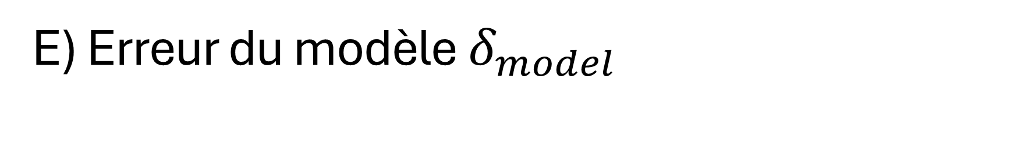
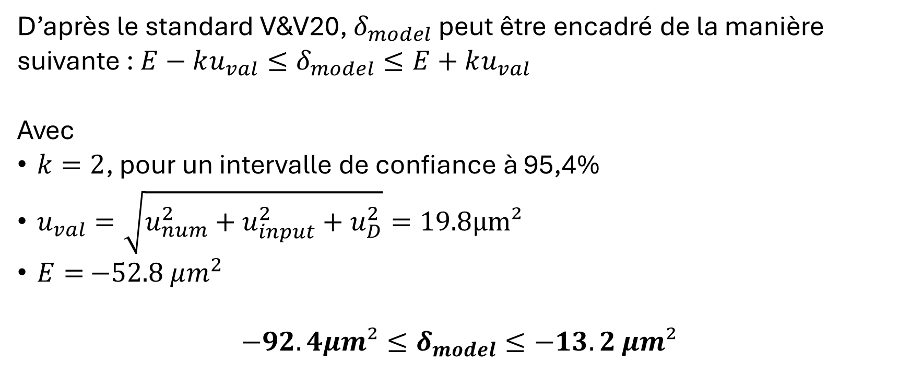
E) Erreur du modèle $δ_{model}$
D’après le standard V&V20, $δ_{model}$ peut être encadré de la manière
suivante : $E−ku_{val}≤δ_{model}≤E+ku_{val}$
Avec
$k=2$, pour un intervalle de confiance à 95,4%
$u_{val}=\sqrt{u_{num}^{2}+u_{input}^{2}+u_{D}^{2}}=19.8μm²$
$E=$ $−52.8 μm^{2}$
$−92.4μm²≤δ_{model}≤−13.2$ $μm²$

Slide 10
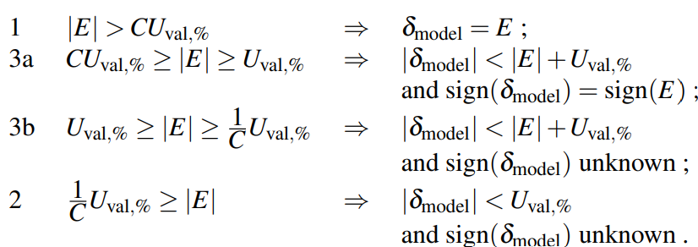
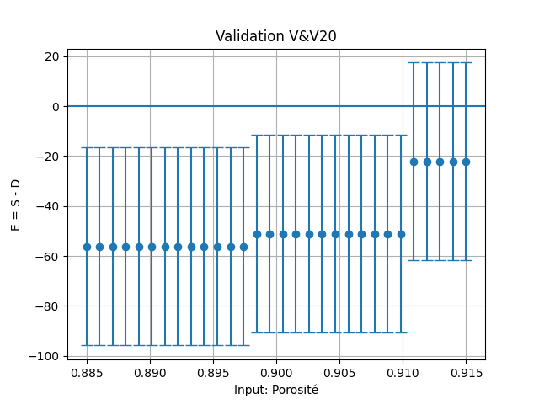
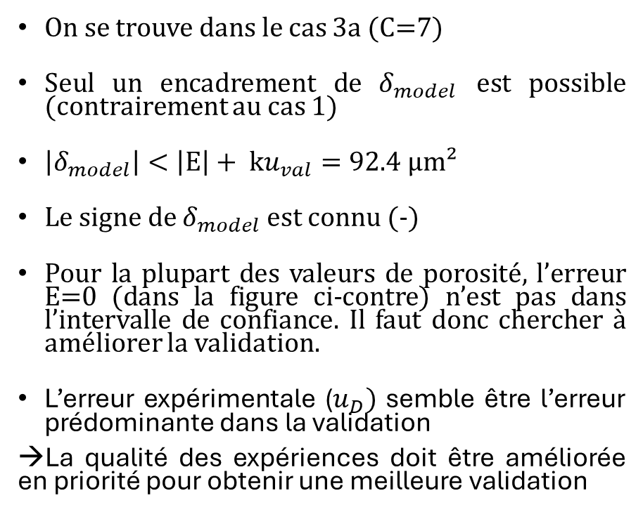
Conclusions
On se trouve dans le cas 3a (C=7)
Seul un encadrement de $δ_{model}$ est possible (contrairement au cas 1)
$\left|δ_{model}\right|<\left|E\right|+ {ku}_{val}=92.4 μm²$
Le signe de $δ_{model}$ est connu (-)
Pour la plupart des valeurs de porosité, l’erreur E=0 (dans la figure ci-contre) n’est pas dans l’intervalle de confiance. Il faut donc chercher à améliorer la validation.
L’erreur expérimentale ($u_{D})$ semble être l’erreur prédominante dans la validation
→La qualité des expériences doit être améliorée en priorité pour obtenir une meilleure validation
Seed = 1

